Slide 1
Елементи

Slide 2
блочні, строчні та блочно-строчні елементи
За замовчення всі теги які є в html в body мають певні налаштування стилів.
Бувають блочні, строчні та блочно-строчні елементи.
Наприклад:
<html>,<body>, <head>, <div>, <h3>, <p> - за замовченням блочні;
<span>, <a> ,<i>,<img>- за замовченням строчний,
<button>, <input> та інші- за замовченням блочно-строчний,

Slide 3
display
В CSS властивість display визначає, як елемент відображається на веб-сторінці, і контролює його основну модель відображення. Це важлива властивість, яка дозволяє вибирати, чи буде елемент блоковим, рядковим, прихованим або взагалі поводитиметься нестандартно.

Slide 4
Блочні елементи (Block Elements):
Починаються з нового рядка і займають всю доступну ширину батьківського контейнера.
Можуть мати властивості ширини (width) та висоти (height).
Можна задати властивості зовнішнього відступу (margin) з усіх сторін.
Приклади блочних елементів: <div>-просто блочний елемент, <p>-параграф( просто текст), <h1>-<h6>(заголовки,h1 це заголовок який має найбільний розмір шрифта, h2-теж заголовок, але має трішки менший розмір шрифта і так далі йде за зменшенням розміру шрифта до h6…

Slide 5
Строчні елементи (Inline Elements):
Відображаються в одному рядку з іншими елементами.
Займають тільки ту ширину, яка потрібна для вміщення свого змісту.
Не можуть мати властивості ширини (width) та висоти (height).
Можна задати властивості зовнішнього відступу (margin) тільки праворуч і ліворуч.
Приклади строчних елементів: meta, title, link, <span>-просто строчний елемент, <a>-посилання, <img>-картинка

Slide 6
Строчно-блочні елементи(INLINE-BLOCK)
Комбінує властивості inline та block елементів
Елементи можуть стояти в ряд (як inline)
Можна задавати ширину і висоту (як block)
Можна використовувати margin з усіх сторін (як block)
Приклади використання:
Коли потрібно розмістити блоки в ряд
Коли потрібні і властивості блочного елемента, і можливість розміщення в ряд
Приклад строчно-блочногих елементів <button>, <input> .

Slide 7
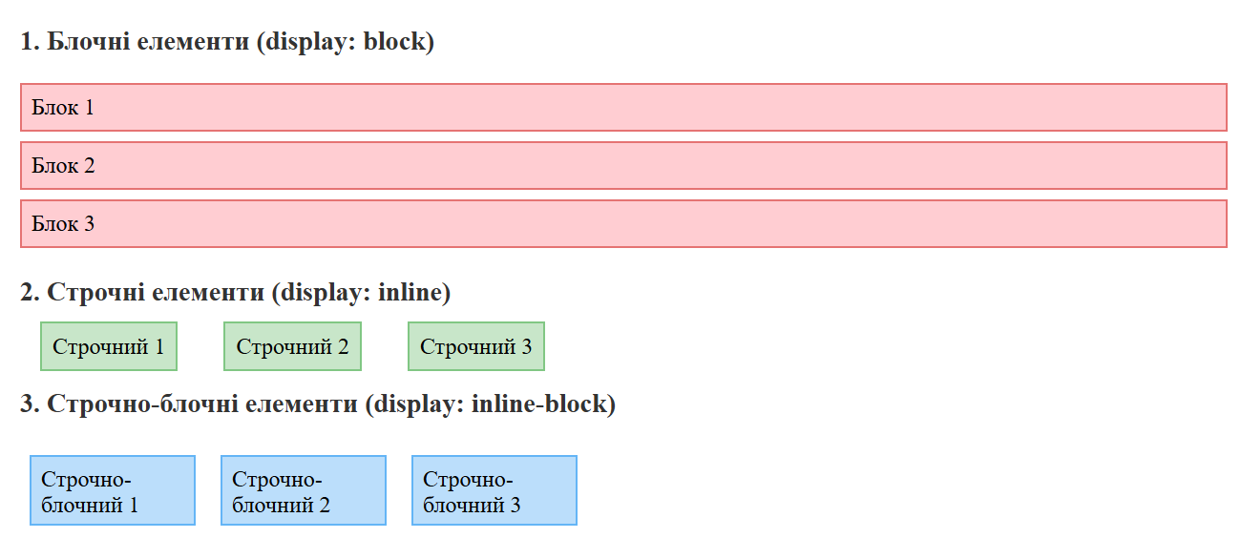

Slide 8
Основні значення display:
block — Елемент стає блоковим, займає весь доступний простір по ширині і починає з нового рядка.
Наприклад, <div> та <p> за замовчуванням блокові.
inline — Елемент стає рядковим, займає лише стільки місця, скільки потрібно його вмісту, не починаючи з нового рядка.
Прикладом є <span>, <a>, <strong>.
inline-block — Поєднує властивості блокового та рядкового елементів: займає тільки необхідну ширину, але дозволяє задавати розміри (висоту та ширину), що неможливо для звичайних рядкових елементів.

Slide 9
none — Елемент повністю зникає зі сторінки, не займаючи місця. Використовується для приховування елементів.
flex — Перетворює елемент на контейнер гнучкого розташування (flex-контейнер), що дозволяє розташовувати дочірні елементи за допомогою гнучкої моделі, зручною для створення адаптивних макетів.
grid — Елемент стає сітковим контейнером (grid-контейнером), в якому можна організувати дочірні елементи у вигляді сітки з рядками та стовпцями.table — Елемент поводиться як таблиця, схожа за поведінкою на тег <table>.

